Slide 1
Gestión de Proyectos Ágil

Slide 2
12 principios del manifiesto ágil
Nuestra más alta prioridad es satisfacer al cliente a través de entrega de software temprana y continua.
Bienvenidos los cambios en los requisito, incluso tardíamente en el desarrollo, even late in development. Los procesos ágiles capturan el cambio para conseguir las ventajas competitivas del cliente.
Entregar frecuentemente software funcionando, en períodos de un par de semanas a un par de meses, con preferencia de los períodos más cortos.
Gente del negocio y desarrolladores deben trabajar juntos diariamente durante el proyecto.
Construir proyectos en torno a individuos motivados. Darles el entorno y apoyo que necesiten, y confiar en ellos para conseguir hacer el trabajo.
El método más eficiente y efectivo para transmitir información hacia y dentro de un equipo de desarrollo es la conversación cara-a-cara.
Software funcionando es la medida principal de avance.
Los procesos ágiles promueven el desarrollo sostenible. Los promotores, desarrolladores, y usuarios deberían ser capaces de mantener una paz constante indefinida.
La atención continua a la excelencia técnica y el buen diseño mejora la agilidad.
Simplicidad el arte de maximizar la cantidad de trabajo NO hecho – es esencial.
La mejores arquitecturas, requisitos, y diseños emergen desde equipos auto-organizados.
A intervalos regulares, el equipo reflexiona acerca de cómo llegar a ser más efectivo, entonces afina y ajusta su comportamiento según esto.

Slide 3
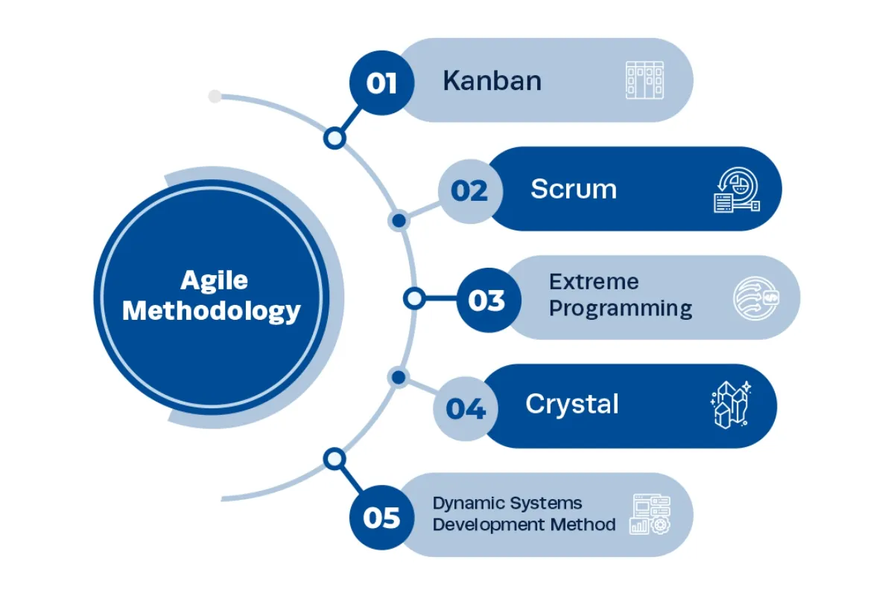
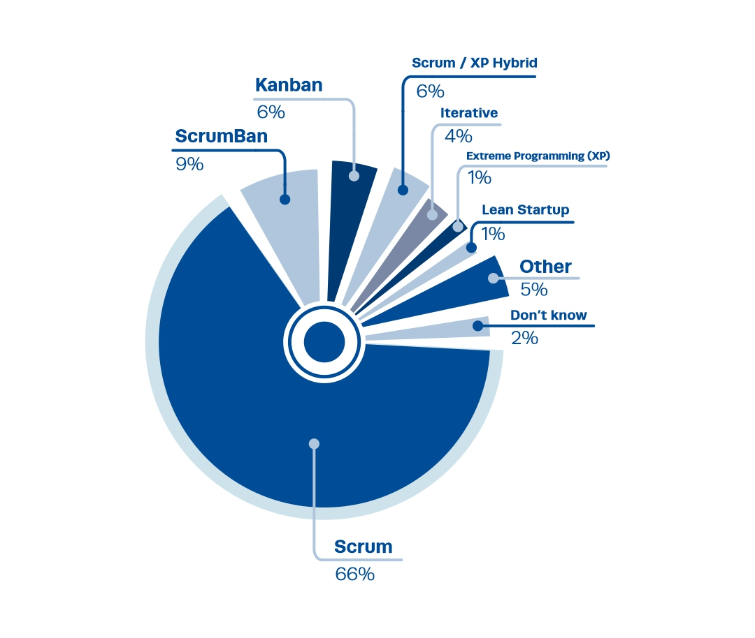
Ejemplos de gestión de proyectos ágiles

Slide 4


Planificación Ágil

Slide 5
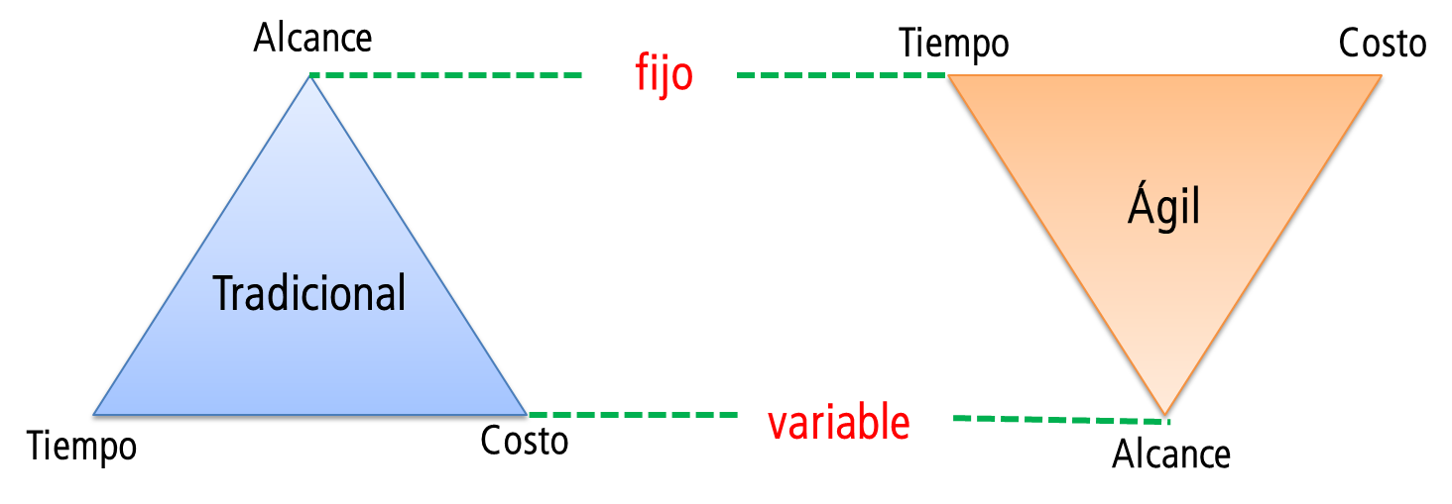
Estrategia tradicional versus ágil
Lectura recomendada: Bueno, bonito y barato", ¿puede conseguirse esto con un método ágil?
Letelier, P. (s/f). Agility at work. Blogspot.com. Recuperado el 1 de julio de 2024, de http://agilismoatwork.blogspot.com/2013/12/bueno-bonito-y-barato-puede-conseguirse.html

Slide 6
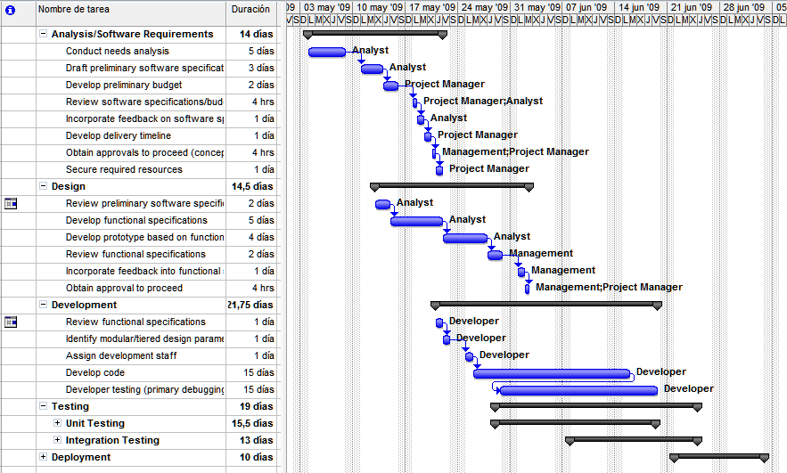
Planificación y seguimiento tradicional
Se delata un proceso en cascada
Se planifican actividades para conseguir un resultado (producto), lo cual no evidencia certeramente el progreso adecuado

Slide 7


Planificación Ágil – Sprints y Releases
Sprint Planning Meeting Sprint Review Meeting
Sprint_{X}
Sprint_{x+1} Sprint_{x+2}
Release
Product Backlog

Slide 8





Planificación tradicional versus ágil
Plan Tradicional
Plan Ágil
Ítems de trabajo en cada sprint
Sprints
Fases, Actividades o Tareas
Letelier, P. (s/f). Agility at work. Blogspot.com. Recuperado el 1 de julio de 2024, de http://agilismoatwork.blogspot.com/2014/03/7-diferencias-entre-una-planificacion.html

Slide 9
Prácticas, Roles y Artefactos de Scrum
Sprint Planning Meeting Daily Scrum
Review Meeting Retrospective Meeting
Release Planning Meeting
Equipo self-organizing y cross-functional
Roles
Scrum Master
Product Owner
Development Team
Product Backlog Sprint Backlog Item (del Backlog)
Unidad (del Backlog)
(Sprint/Release) Burndown

Slide 10





Backlog, la lista ordenada del trabajo pendiente
Próxima entrega
Siguientes en entregarse
Nuevo ordenándose
El orden y contenido del Backlog cambia
Un cambio de orden
Flujo
Otro cambio de orden
Últimos
en entregarse
Eliminación
Letelier, P. (s/f). Agility at work. Blogspot.com. Recuperado el 1 de julio de 2024, de http://agilismoatwork.blogspot.com/2011/10/gestion-efectiva-del-product-backlog.html
Letelier, P. (s/f). Agility at work. Blogspot.com. Recuperado el 1 de julio de 2024, de http://agilismoatwork.blogspot.com/2014/05/backlog-todo-el-trabajo-pendiente-del.html

Slide 11






















Scrum “Core”
Sprint Review Meeting
Daily Scrum 15 min.
Ítems seleccionados
desde el Product Backlog
Time-box
4 hrs.
Sprint Retrospective Meeting
3 hrs.
Sprint Planning Meeting 8 hrs.
Sprint Backlog
“Units”
(de menos de un día de trabajo)
Capacidad!
A1
A2
A5
A
A3
A4
C E D H I
B
Sprint Goal
G
G1
G2
F
F1
F3
F2 F4
No más de 4 semanas
Definición
de “DONE”
Product Backlog
(lista ordenada)
Sprint

Slide 12
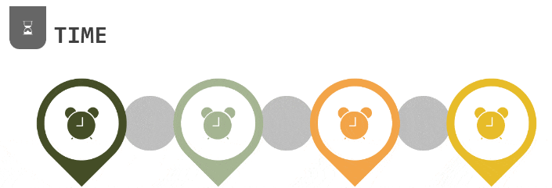
Micro Break
Notes:
Fragmentación : Acá el docente aplica la técnica de micro break de 30 segundos para que los estudiantes dejen de recibir información y tengan tiempo para fijar los conocimientos relevantes de manera más permanente

Slide 13
Resumen
Gestión de Proyectos: Explicación de la gestión de proyectos de software.
Gestión de Proyectos Ágil: Principios ágiles, planificación y seguimiento de proyectos en entornos ágiles. Y cómo armar tu propia metodología ágil en base a necesidades específicas que pueden ser cubiertas por prácticas ágiles
SCRUM: Marco de referencia ágil más popular , sus ceremonias y roles más importantes.

